Slide 1
第6章 链路层和局域网

Slide 2
主要内容
6.1 链路层概述
补充：帧同步机制
6.2 差错检测和校正技术
6.3 多路访问链路和协议
6.4 交换局域网
6.5 链路虚拟化：网络作为链路层
6.6 数据中心网络
6.7 回顾：Web页面请求的历程
6.8 小结

Slide 3
链路层概述
在物理层提供的比特流传输服务基础上把高（网络）层来的数据沿链路传递给物理相邻的节点
节点(Node)：站点(Station)
  主机、路由器、交换机和WiFi AP等
链路(Link)：连接相邻节点的通信信道，给出了通信的路径
  各种类型的链路
    有线和无线
    点到点、点到多点和广播链路
  每个链路运行自己的协议
  每个协议提供的服务也可能各不相同
链路层数据单元：帧(Frame)
Primary station
secondary station
R1
R2
R3
MAC: R1→R2
IP：S→D
MAC: R2→R3
IP：S→D

Slide 4








链路层提供的服务
成帧(Framing)
  要传输的数据添加头部和尾部封装成帧
  帧定界：如何决定帧的开始和结束？
链路接入：媒体/介质访问控制MAC（Medium Access Control），控制媒体的访问
  点到点的链路相对来说要简单些：链路空闲时可以发送，不会冲突
  多路访问：多个节点共享一条广播链路
差错检测和校正(Error Detection and Correction)
  信号衰减、噪声等导致比特差错
  差错检测: 通过差错编码(检错码），检测帧是否出错
  差错校正(纠正）：通过差错编码（纠错码），不仅仅检测出差错，而且能够纠正错误
…
…
Notes:
传输过程中可能有差错（只需要重传那些出错的帧）；更有效地利用链路

Slide 5
链路层提供的服务
可靠递交：
  差错编码+反馈重发：确认和重传
  超时和序号：一帧可能完全消失
  低比特差错率的链路一般不支持可靠递交
  高比特差错率的无线链路支持可靠递交！
    为什么端到端和链路层都提供可靠传输服务？
流量控制:
  接收方的能力有限制，控制发放方的发送速率
半双工和全双工：
  全双工(Full-duplex）：链路的两端可以同时发送
  半双工(Half-duplex)：链路的两端都可以发送，但是不能同时进行
…
…
Notes:
传输过程中可能有差错（只需要重传那些出错的帧）；更有效地利用链路

Slide 6
主机的链路层在何处实现
每个以及所有主机
网卡NIC(Network Interface Card）或者芯片
  实现链路层 + 物理层
  连接到主机的系统总线
硬件 + 固件（Firmware) + 软件（网卡驱动程序）
application
transport
network
link
application
transport
network
link
cpu
memory
memory
CPU
datagram
host bus
(e.g., PCI)
link_{h}
datagram
controller
controller
link_{h}
link
physical
link
physical
physical
physical
network interface
Notes:
Firmware: Embedded software on the NIC chip

Slide 7
【补充】帧定界(同步）机制
同步协议，以帧为单位进行同步
在帧（比较长的数据单元）的起始处同步
在帧传输过程中，维持固定的时钟，或者采用某种方法（物理层的曼彻斯特编码和4B/5B编码等）将时钟信号编码进数据中
如何决定帧的开始和结束？
  面向字符的同步协议：特殊字符表示帧的开始和结束
  面向比特的同步协议：比特模式表示帧的开始和结束
  违例编码法：采用不在正常数据部分出现的物理信号模式
  字节计数的同步协议：特殊字符表示开始，字节数表示结束
    字节计数可用于更高层协议，比如基于TCP的应用层协议中
Notes:
异步协议，以字符为单位进行同步，比如RS232接口
传输字符，在字符起始处进行同步
发送方和接收方采用近似同一频率的时钟，短时间内时钟的偏移是可以忍受的
帧的长度固定时（SONET/ATM/T1）：搜索特定比特模式确定固定长度的帧开始

Slide 8
面向字符的同步协议：异步PPP
PPP(Point-to-Point Protocol)：RFC 1661，点到点链路
提供差错检测，不支持流量控制和差错控制
同步PPP：面向比特的同步协议，常用硬件实现
异步PPP：面向字符的同步协议，常用软件实现
  利用特殊定义的字符SYN(0x7E=01111110)来标识帧的起始和结束位置
  数据透明：特殊字符可能在数据部分出现
    引入转义字符DLE(0x7D=01111101)
    某些特殊字符可能需要转义： 0-31，初始建立PPP连接时候协商具体的特殊字符
8 | 8 | 8 |  | 16 | 8 bit
01111110 | 地址 | 控制 | 数据 | 检验和 | 01111110
SYN |  |  |  |  | SYN

Slide 9
面向字符的同步协议：异步PPP
数据透明：特殊字符可能在数据部分出现
引入转义字符DLE(0x7D=01111101)进行字符填充
某些特殊字符可能需要转义： 0-31，初始建立PPP连接时候协商具体的特殊字符
发送方：
  如果需要转义的特殊字符在数据部分出现，在其前面添加DLE，同时该字符半加0x20（保证其大于等于0x20，即32）：如0x7E → 0x7D5E
  如果DLE本身出现在数据部分，同样添加DLE，即0x7D→ 0x7D5D
接收方：
  看到DLE(0x7D)，去掉DLE，后面的字节半加0x20来恢复原来的数据
数据部分 | 7E |  | 7C | 7D |  | 7D |  | 11
转义后 | 7D | 5E | 7C | 7D | 5D | 7D | 5D | 7D | 31

Slide 10
面向比特的同步协议：同步PPP
通过一个特定的比特模式“01111110”来标识帧的起始和结束位置
比特填充：保证数据部分不会出现连续 6个1
  帧中的其他字段中如果出现连续5个1，则之后插入一个0
  当接收时，如果出现连续5个1后跟一个0，则删除0
8 | 8 | 8 |  | 16 | 8 bit
01111110 | 地址 | 控制 | 数据 | 检验和 | 01111110
数据部分 | 01000001 11111000 01111110 11111111 11100010
转义后 | 01000001 111101000 011111010 111110111 110100010

Slide 11
主要内容
6.1 链路层概述
6.2 差错检测和校正技术
6.3 多路访问链路和协议
6.4 交换局域网
6.5 链路虚拟化：网络作为链路层
6.6 数据中心网络
6.7 回顾：Web页面请求的历程
6.8 小结

Slide 12
差错的特性
链路上有两种不同的差错：
随机差错：随机热噪声
  随机热噪声是信道固有的、持续存在的
  码元的差错是独立的，和前后的码元无关
    码元(code element)：数据通信中每一个符号的通称。二进制差错编码中一个码元对应一个比特
  随机错的概率（误码率）很低，物理信道的设计保证相当大的信噪比
突发差错：冲击噪声
  外界的因素，持续时间短，突发性
  传输中产生差错的主要原因
  突发长度：突发差错发生的第一个码元到有错的最后一个码元间所有码元的个数
突发长度8比特
发送
0 | 0 | 0 | 0 | 0 | 0 | 1 | 0
发送
0 | 0 | 1 | 0 | 0 | 1 | 1 | 0 | 1 | 1 | 0 | 1 | 0 | 0 | 1 | 1 | 0
随机差错
突发差错
接收
0 | 0 | 0 | 0 | 1 | 0 | 1 | 0
接收
0 | 0 | 1 | 0 | 1 | 0 | 1 | 0 | 1 | 0 | 0 | 0 | 0 | 0 | 1 | 1 | 0
Notes:
比如4800bps信道上的10ms的冲击噪声的突发长度为48比特

Slide 13
差错检测
对要发送的信息(D)附加上按照某种数学关系产生的冗余，即EDC(Error Detection and Correction bits)
差错检测不一定100%可靠
  漏检率：接收者无法了解到出错的概率
差错编码：
  检错码：检测错误
    奇偶校验
    Internet检验和（已介绍）
    循环冗余检测CRC
  纠错码：纠正错误
差错控制:
  ARQ(Automatic Repeat reQuest)，自动请求重发：采用检错码、超时和确认实现可靠数据传输
  前向纠错FEC：Forward Error Correction
    接收方不仅可以检测错误，而且知道错误的位置，从而纠正错误
    采用纠错码，无需反向信道，无需重发
    更多的冗余位
datagram
datagram
otherwise
all
bits in D’
OK
?
N
detected
error
d data bits
D
EDC
D’
EDC’
bit-error prone link
Notes:
混合纠错HEC：ARQ和FEC结合（误码率较高时采用ARQ，低时采用FEC）
FEC纠正那些在纠错能力之内的错误
超出纠错能力时，请求重传

Slide 14
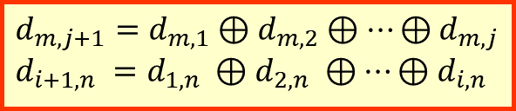
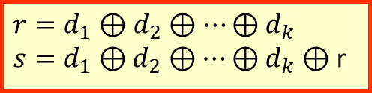
奇偶校验
奇偶校验 发送k个信息位后附加一个冗余位，使得k+1比特的1的个数为偶数
  检测出所有奇数个差错
  无法检测出偶数个差错
  突发差错的漏检率为50%!
二维奇偶校验： k = i * j
  将k比特的数据划分为i行j列
  对每行和每列计算奇偶校验位
  冗余位：i + j + 1个比特
  可以检测出两位错、所有奇数位错
  可以检测很大一部分偶数位错：差错分布以致于某一行或者某一列有奇数个差错
  可检测出突发长度小于等于j+1的突发差错
  可以纠正1位错
0111000110101011
1
$$r=d_{1}⊕d_{2}⊕⋯⊕d_{k}$$
$s=d_{1}⊕d_{2}⊕⋯⊕d_{k}⊕$ r
k data bits
parity
bit
row parity
d_{1,1}
. . .
d_{1,j}
d_{1,j+1}
. . .
$$d_{m,j+1}=d_{m,1}⊕d_{m, 2}⊕⋯⊕d_{m,j}$$
$$d_{i+1, n} =d_{1, n} ⊕d_{2,n} ⊕⋯⊕d_{i,n}$$
d_{2,1}
d_{2,j}
d_{2,j+1}
. . .
. . .
. . .
. . .
d_{i,1}
. . .
d_{i,j}
d_{i,j+1}
column
parity
d_{i+1,1}
. . .
d_{i+1,j}
d_{i+1,j+1}
纠正1比特差错
no errors:
1 0 1 0 1 1
1 0 1 0 1 1
1 0 1 1 0 0
parity
error
1 1 1 1 0 0
0 1 1 1 0 1
0 1 1 1 0 1
1 0 1 0 1 0
1 0 1 0 1 0
parity
error

Slide 15
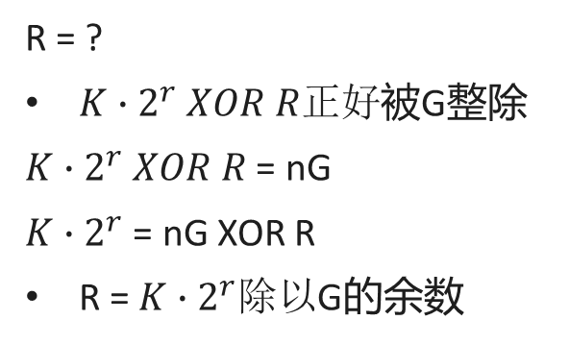

循环冗余码CRC(Cyclic Redundancy Check)
计算机网络中使用最为广泛的检错码：Ethernet，802.11WiFi等
k
r
编码：
k个信息位之后附加r个0组成被除数
除数为G：r+1位
冗余位=被除数 % 除数，即被除数除以除数的余数
采用模二运算，即加法和减法都为不带进位的异或运算
解码：
判断收到的码字与编码时采用的除数G相除是否能除尽，即余数为0表示没有出错
K: 信息位
R：CRC
$$K∙2^{r} XOR R$$
R = ?
$K∙2^{r} XOR R正好$被G整除
$K∙2^{r} XOR R$ = nG
$K∙2^{r}$ = nG XOR R
R = $K∙2^{r}除以$G的余数

Slide 16
循环冗余码CRC
模2运算（不带进位)： 异或运算
加法和减法相同
循环冗余码的构造和验证：
编码：附加r个0后除以G的余数(r位)
解码：收到的码字除以G的余数是否为0
r+1位
 |  |  |  | 1 | 0 | 1 | 0 | 1 | 1
 | 1 | 0 | 1 | 1 | 1 | 0 | 0 | 0 | 0
 | 1 | 0 | 0 | 1
 |  |  | 1 | 0 | 1 | 0
 |  |  | 1 | 0 | 0 | 1
 |  |  |  |  | 1 | 1 | 0 | 0
 |  |  |  |  | 1 | 0 | 0 | 1
 |  |  |  |  |  | 1 | 0 | 1 | 0
 |  |  |  |  |  | 1 | 0 | 0 | 1
 |  |  |  |  |  |  | 0 | 1 | 1
丢弃
1001
附加r个0
冗余码(r位)
码字： 101110011

Slide 17
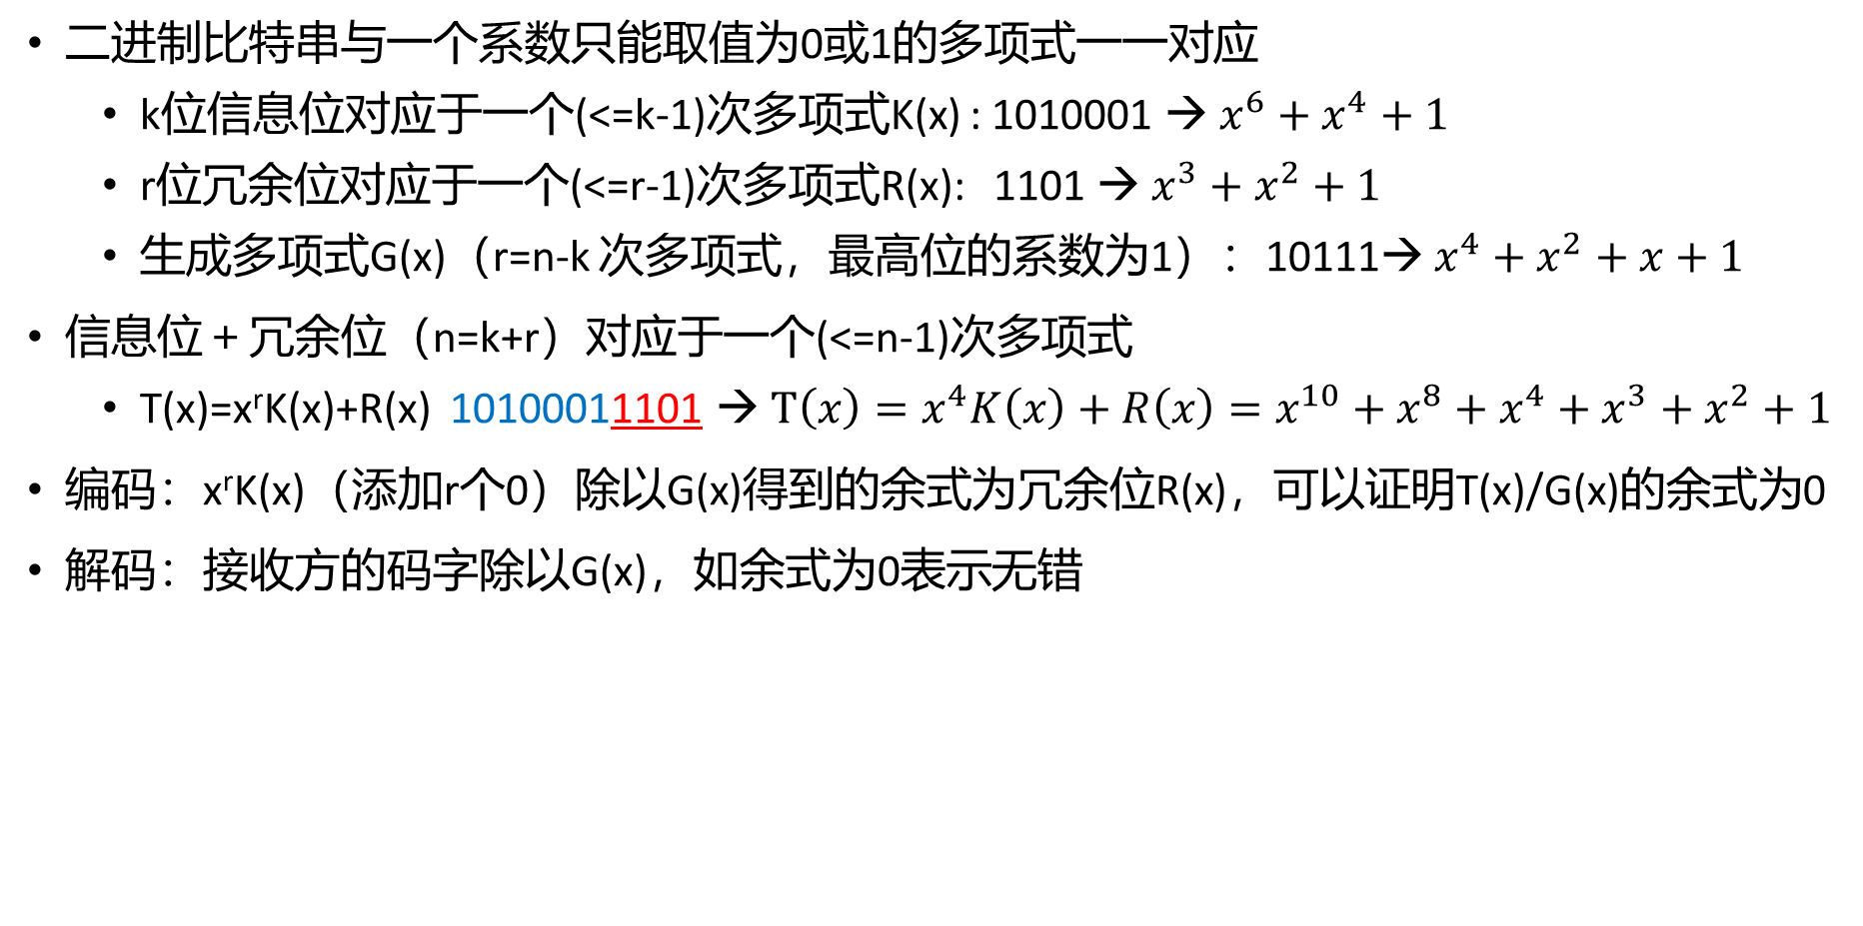
循环冗余码CRC：多项式码
二进制比特串与一个系数只能取值为0或1的多项式一一对应
  k位信息位对应于一个(<=k-1)次多项式K(x) : 1010001 → $x^{6}+x^{4}+1$
  r位冗余位对应于一个(<=r-1)次多项式R(x): 1101 → $x^{3}+x^{2}+1$
  生成多项式G(x)（r=n-k 次多项式，最高位的系数为1）：10111→ $x^{4}+x^{2}+x+1$
信息位＋冗余位（n=k+r）对应于一个(<=n-1)次多项式
  T(x)=x^{r}K(x)+R(x) 10100011101 → $T\left(x\right)=x^{4}K\left(x\right)+R\left(x\right)=x^{10}+x^{8}+x^{4}+x^{3}+x^{2}+1$
编码：x^{r}K(x)（添加r个0）除以G(x)得到的余式为冗余位R(x)，可以证明T(x)/G(x)的余式为0
解码：接收方的码字除以G(x)，如余式为0表示无错
差错模式E(x)＝发送码字和接收码字的半加，其中1的位置对应变化了的相应比特的位置
若E(x)能被G(x)整除，则不能检测这样的错误
Notes:
/改为%更加合适

Slide 18
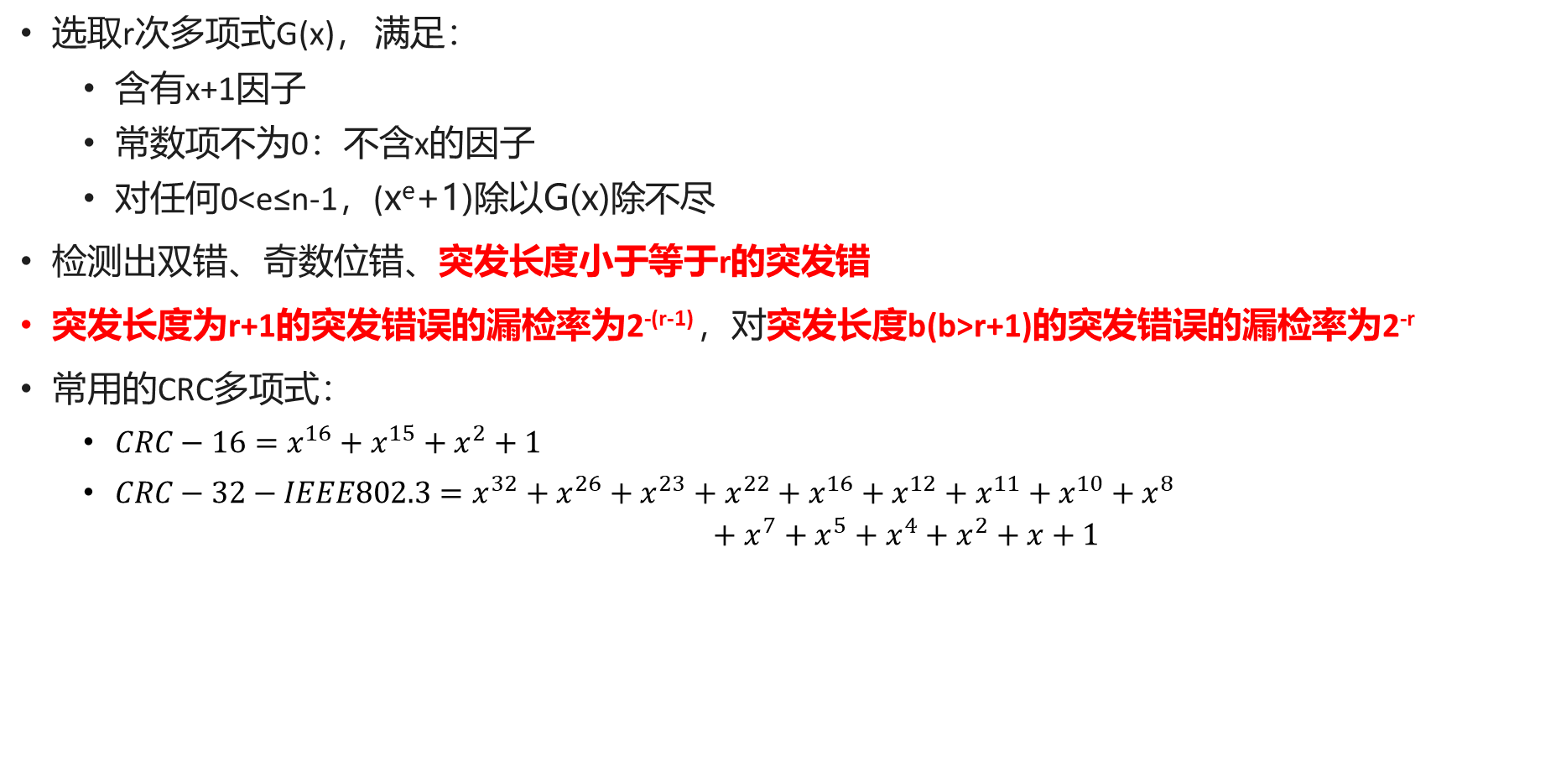


循环冗余码CRC：生成多项式
选取r次多项式G(x)， 满足：
  含有x+1因子
  常数项不为0：不含x的因子
  对任何0<e≤n-1，(x^{e}+1)除以G(x)除不尽
检测出双错、奇数位错、突发长度小于等于r的突发错
突发长度为r+1的突发错误的漏检率为2^{-(r-1)} ，对突发长度b(b>r+1)的突发错误的漏检率为2^{-r}
常用的CRC多项式：
  $CRC−16=x^{16}+x^{15}+x^{2}+1$
  $CRC−32−IEEE802.3=x^{32}+x^{26}+x^{23}+x^{22}+x^{16}+x^{12}+x^{11}+x^{10}+x^{8}$
  $+x^{7}+x^{5}+x^{4}+x^{2}+x+1$
r=16时，
$1−2^{−15}$=99.997%
$1−2^{−16}$=99.998%
什么是好的生成多项式？
Notes:
选取r次多项式G(x)， 满足：
含有x+1因子，可检测出奇数位错
常数项不为0：不含x的因子，突发长度小于等于r的突发错
周期大于等于n，（且常数项不为0），检测出所有双错

Slide 19
主要内容
6.1 链路层概述
6.2 差错检测和校正技术
6.3 多路访问链路和协议
6.4 交换局域网
6.5 链路虚拟化：网络作为链路层
6.6 数据中心网络
6.7 回顾：Web页面请求的历程
6.8 小结

Slide 20





多路访问链路和协议
点到点链路：
  拨号上网、专线等：PPP协议
  主机与以太网交换机之间的点到点链路：全双工以太网
广播链路：多个节点连接到相同的、单一的、共享的广播信道
  传统以太网：半双工以太网
  电缆接入网络中的上行链路：多个用户通过共享链路发送给CMTS
  802.11 WiFi、4G/5G、卫星等
  多个节点连接到共享广播信道，会有多个发送者
  同一时刻两个或多个节点发送会带来干扰：节点同时收到多个信号，遇到collision(冲突/碰撞)
  多路访问协议（Multiple Access Protocol）：控制信道资源的分配方式
shared wire (e.g.,
cabled Ethernet)
shared radio: 4G/5G
shared radio: WiFi
shared radio: satellite
teacher and students at a classroom
(shared air, acoustical)

Slide 21
多路访问协议
媒体访问控制MAC(Media Access Control)：决定节点间如何共享广播链路，哪个节点在什么时候传输
假设不采用带外(out-of-band)信道进行协调，对于数据速率为Rbps的信道，理想的多路访问协议：
  如果只有一个节点发送，该节点的吞吐率为R bps
  如果有M个节点要发送，每个节点的平均吞吐率为R/M bps
  去中心化协议，不需要主节点，避免单点故障
  简单
三类MAC协议
  信道分割(Channel Partitioning)
    将信道按照某种方式（时间、频率、码）分割成多个部分（子信道）
    每个节点独占使用该子信道
  随机访问(Random Access)
    信道不进一步分割，节点获得访问权后使用全部的信道
    允许出现冲突
    尽量避免冲突，出现冲突时及时从冲突中恢复
  轮流（Taking Turns)
    节点之间协作，轮流获得媒体的访问权

Slide 22
信道分割协议
物理层的多路复用(Multiplexing)：如何把两路或多路信号组合起来在一个物理信道上进行传输
  频率多路复用: Frequency Division Multiplexing
  波分多路复用: Wavelength Division Multiplexing
  时分多路复用: Time Division Multiplexing
    统计时分多路复用Statistical Time Division Multiplexing
  码分多路复用: Code Division Multiplexing
  空分多路复用: Space Division Multiplexing
多路访问：属于链路层，在物理层的多路复用技术的基础上怎样规范对于共享信道的访问使得多个用户可以同时共享信道
  信道分割协议：
    子信道固定分配给某一节点独享：FDMA WDMA TDMA CDMA SDMA
    怎样分配资源：一般采取集中式的策略，中心节点（基站）调度
    适合于长时间、低延迟的连续负载流

Slide 23
信道分割协议：TDMA以及FDMA
TDMA(Time Division Multiple Access)
信道的访问分成轮次(round)，称为TDM帧
每个轮次进一步分成多个固定长度的时槽
  一般1个时槽传输1个分组
每个节点固定分配使用某个时槽
没有分配的时槽空闲
FDMA(Frequency Division Multiple Access)
信道按照频率分成多个频带
每个节点固定分配使用某个频带
没有分配的频带空闲
6-slot
TDM frame
6-slot
TDM frame
信道分割协议的优点和缺点：
不会出现冲突，低延迟
每个节点可以获得的吞吐率为R/N
即便只有一个节点发送时也是如此
1
3
4
1
3
4
frequency bands
FDM cable
Notes:
example: 6-station LAN, 1,3,4 have packets to send, slots 2,5,6 idle

Slide 24
随机访问/接入协议
节点传输时使用信道的所有带宽
节点之间无协作，自己独立决定
两个或者多个节点传输时，在接收方遇到冲突(Collision)
随机访问的MAC协议：
  怎么检测冲突？
  遇到冲突时怎么从冲突中恢复？
常见的随机访问MAC协议：
  ALOHA，时隙/分槽ALOHA（Slotted ALOHA)
  CSMA，CSMA/CD，CSMA/CA

Slide 25
时隙/分槽ALOHA(Slotted ALOHA)
假设：
固定长度的帧: L比特
信道时间被划分成多个固定长度的时隙(时槽）
  假设时隙长度=帧传输时间，即L/R秒
所有节点的时钟同步
每个帧只允许在时隙开始处进行传输
两个或两个以上节点在同一个时隙传输时，遇到冲突
  节点在时隙结束时能够知道是否遇到冲突
Slotted ALOHA: 想发就发
节点有一个新帧要发送时，在下一个时隙传输
  如果没有检测到冲突，帧成功传输
  如果冲突：在后续的时隙以概率p传输（概率1-p不在该时隙传输），直到传输成功为止
节点1
节点2
节点3
信道
冲突
空闲
成功
节点2
成功
节点1
成功
节点3

Slide 26
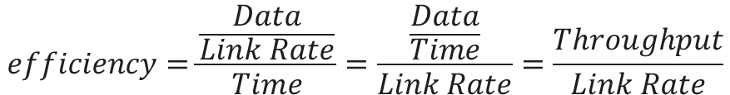
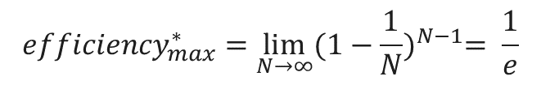

Slotted ALOHA
优点：
一个活跃节点时，吞吐率为R
高度去中心化：仅要求节点间时钟同步
简单
缺点：
要求时钟同步
多个节点传输时的性能较差
  一部分时隙由于冲突而浪费
  一部分时隙由于概率传输策略导致空闲而浪费
假设N个节点，总是有帧要发送
Slotted ALOHA协议变种：在每个时隙以概率p传输帧（包括新帧和重传帧）
回顾：可靠传输协议的效率(Efficiency)或有效利用率(effective utilization)
  实际有效的传输数据的时间与所花的总时间的比率
  归一化的吞吐率，即吞吐率与信道带宽的比率
Slotted ALOHA协议的效率 = 长期运行中成功时隙的比率
效率 = 一个时隙中正好有一个节点成功传输的概率
N→∞时，最大效率 = 时槽成功传输的概率 = 1/e ≈ 0.368
N→∞时，时槽空闲的概率 = 1/e ≈ 0.368
$$efficiency=\frac{\frac{Data}{Link Rate}}{Time}=\frac{\frac{Data}{Time}}{Link Rate}=\frac{Throughput}{Link Rate}$$
$${efficiency= C}_{N}^{1}∗p∗(1−p)^{N−1}=Np(1−p)^{N−1}$$
注意到p=1/N时有最大值
$${efficiency}_{max}=N×\frac{1}{N}{(1−\frac{1}{N})}^{N−1}={(1−\frac{1}{N})}^{N−1}$$
$${efficiency}_{max}^{∗}=\lim_{N→∞}{{(1−\frac{1}{N})}^{N−1}= \frac{1}{e}}$$

Slide 27
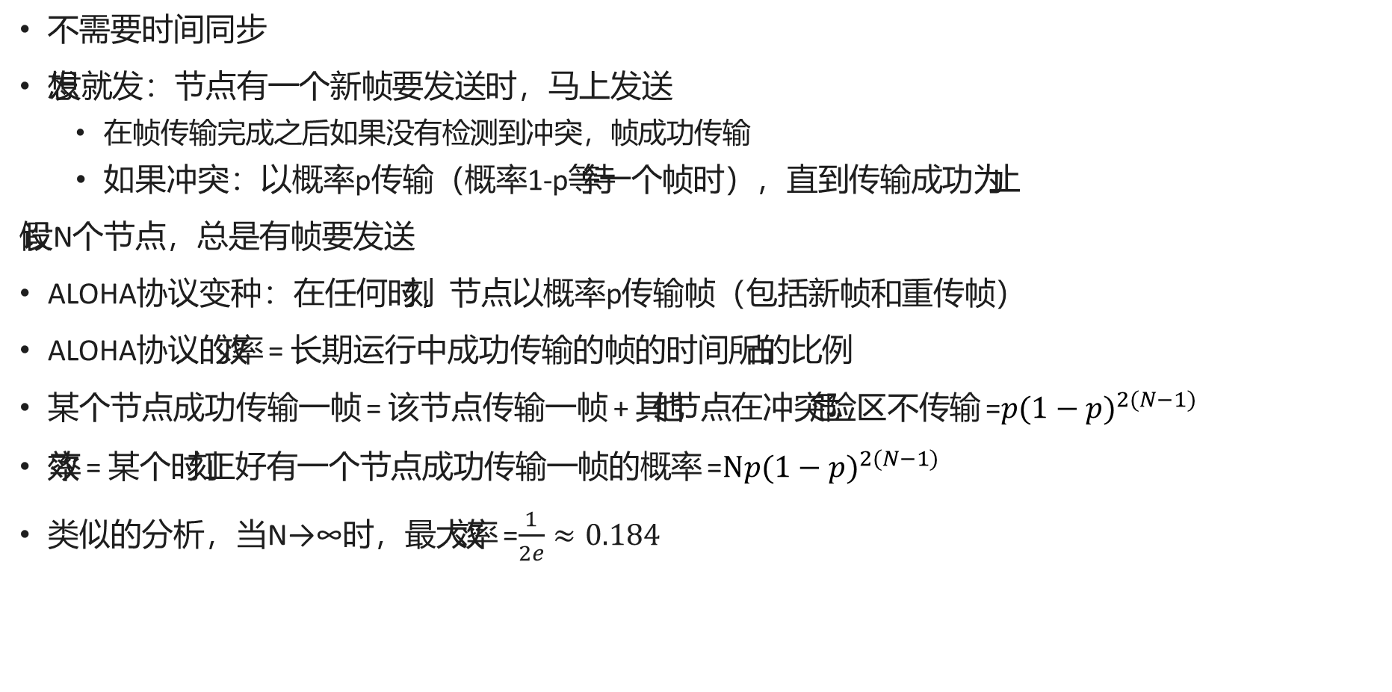
ALOHA
不需要时间同步
想发就发：节点有一个新帧要发送时，马上发送
  在帧传输完成之后如果没有检测到冲突，帧成功传输
  如果冲突：以概率p传输（概率1-p等待一个帧时），直到传输成功为止
假设N个节点，总是有帧要发送
ALOHA协议变种：在任何时刻，节点以概率p传输帧（包括新帧和重传帧）
ALOHA协议的效率 = 长期运行中成功传输的帧的时间所占的比例
某个节点成功传输一帧 = 该节点传输一帧 + 其他节点在冲突危险区不传输 =$p(1−p)^{2(N−1)}$
效率 = 某个时刻正好有一个节点成功传输一帧的概率 =$Np(1−p)^{2(N−1)}$
类似的分析，当N→∞时，最大效率 =$\frac{1}{2e}≈0.184$
will overlap
with start of
i’s frame
will overlap
with end of
i’s frame
t₀ - 1
t₀
t₀ + 1

Slide 28

载波监听多路访问（Carrier Sense Multiple Access，CSMA）：先听后说
ALOHA：节点想发就发，在发送时不考虑其他节点情况
局域网中，帧传播时间（ 微秒级别）常远小于帧的传输时间（几百微秒甚至毫秒级别), a = 传播时间/传输时间 << 1
  一个节点正在发送帧时，别的节点可以监听到
载波监听：想要传输的节点首先监听媒体上是否有其他节点在传输
  如果媒体忙，它必须等待。怎么等？→忙等待策略
    1-坚持CSMA：持续监听直到媒体空闲（一小段时间后）开始传输
    0-坚持CSMA：等待一段随机的时间后重新监听媒体。 等待时可能媒体空闲，浪费了带宽，访问延迟更长
  如果媒体空闲，则可立即传输
  仍然可能遇到冲突
    即便出现冲突，遇到冲突的帧仍然要传输完
spatial layout of nodes

Slide 29

载波监听多路访问/冲突检测（CSMA/CD）：边说边听
CSMA with Collision Detection
局域网的传播延迟非常小：在一段较短的时间内可以检测到冲突
冲突发生在接收方
  有线局域网中发送方可以进行冲突检测：检测媒体上的接收电压与自身发送电压的显著提升来完成
  无线链路上很难进行冲突检测：无线局域网采用CSMA/CA(Collision Avoidance)
发送方检测到冲突后，停止当前帧的传输
spatial layout of nodes

Slide 30
CSMA/CD
现实生活中的例子: 假设很多人在一个大的房间内讨论，任何人都可以发言：
  载波监听：如果别人在讲话，则先听别人讲；
  多路访问：我听到的，别人也可以听到；
  冲突检测：自己发言的同时发现另外一个也在讲，则停止讲话。
CSMA/CD: 有帧要传输时，首先监听媒体
  若媒体空闲（IFG时间, Inter Frame Gap），传输
  若媒体忙， 1-坚持策略：一直监听直到信道空闲（IFG时间）后传输
  若在传输中监听到冲突，发出一个至少32比特的干扰(jamming)信号后停止传输，以便让所有的节点都知道发生了冲突
  发完人为干扰信号，等待一段随机的时间，再次试图传输（从第1步开始重复）→二进制指数退避
Notes:
吞吐量：比ALOHA高，比P-坚持CSMA低
冲突：比ALOHA少，比P-坚持高
P-坚持付出了高延迟的代价

Slide 31
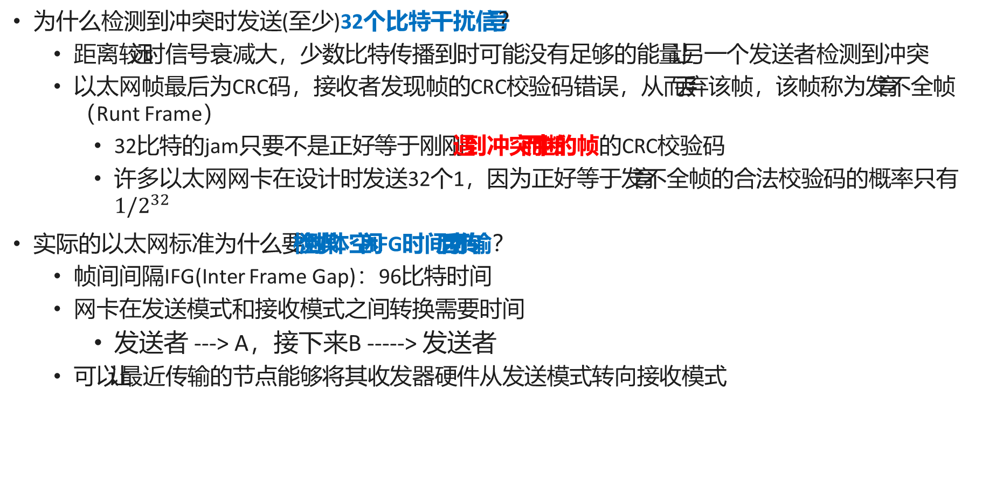
CSMA/CD
为什么检测到冲突时发送(至少)32个比特干扰信号？
  距离较远时信号衰减大，少数比特传播到时可能没有足够的能量让另一个发送者检测到冲突
  以太网帧最后为CRC码，接收者发现帧的CRC校验码错误，从而丢弃该帧，该帧称为发育不全帧（Runt Frame）
    32比特的jam只要不是正好等于刚刚遇到冲突而中断的帧的CRC校验码
    许多以太网网卡在设计时发送32个1，因为正好等于发育不全帧的合法校验码的概率只有$1/2^{32}$
实际的以太网标准为什么要检测到媒体空闲IFG时间后才可传输？
  帧间间隔IFG(Inter Frame Gap)：96比特时间
  网卡在发送模式和接收模式之间转换需要时间
    发送者 ---> A，接下来B -----> 发送者
  可以让最近传输的节点能够将其收发器硬件从发送模式转向接收模式
7 | 1 | 6 | 6 | 2 | 46-1500 | 4
前导 | 帧开始标志 | 目的MAC地址 | 源MAC地址 | 帧类型 | 数据+填充 | CRC

Slide 32
CSMA/CD：冲突检测的最坏时间
帧传输完还没有检测到冲突就认为传输成功: 传输时间≥冲突检测时间 = 2*传播时间
帧必须足够长以使冲突能在帧传输完毕前被检测到：传输时间≥冲突检测时间
基带系统的CSMA/CD冲突检测最长需要2倍传播延迟(d)
宽带总线的最坏情况发生在与头端离得最远的两个相邻站点间，检测冲突的时间等于从头端到电缆尾部的传播延迟的4倍
定义一个时槽=2*传播时间
理论上一个时槽时间后没有冲突，以后也不会遇到冲突
采用CSMA/CD的以太网引入了最小帧长限制：
最早的10Mbps以太网标准中冲突检测最坏时间需要大约50微秒
以太网帧最少必须为64字节（512比特）
Notes:
迟来冲突：在一个时槽之后仍然发生冲突
不会重传该帧
出现的原因包括：
以太网覆盖范围太长
双工模式不匹配
硬件故障等

Slide 33
CSMA/CD：二进制指数退避
检测到冲突时，通过随机选择时槽random(0,K)来避免又同时重传
基本思想是根据冲突次数来估计信道的负载
  低负载时选择较小的K
  重负载时选择较大的K
第一次i=1冲突产生后，每个节点等待0或1个([0,2^{i}-1])时槽后尝试重新发送
如果每个节点等待的时槽数相同，将再次冲突，从0、1、2、3中随机挑选一个数作为等待的时槽数
i<=10次冲突时，等待的时槽数从0～2^{i}-1中随机选出
如果冲突的次数达到10次后，随机等待的最大时槽数固定为1023([0,2¹⁰-1])
i=16次冲突后，节点放弃传输，并报告一个错误
不良后果：没有遇到或遇到冲突次数少的节点比遇到冲突次数多的节点更有机会得到媒体的访问权
$$第i次冲突等待时槽random[0,2^{min\left(i,10\right)}−1]$$

Slide 34
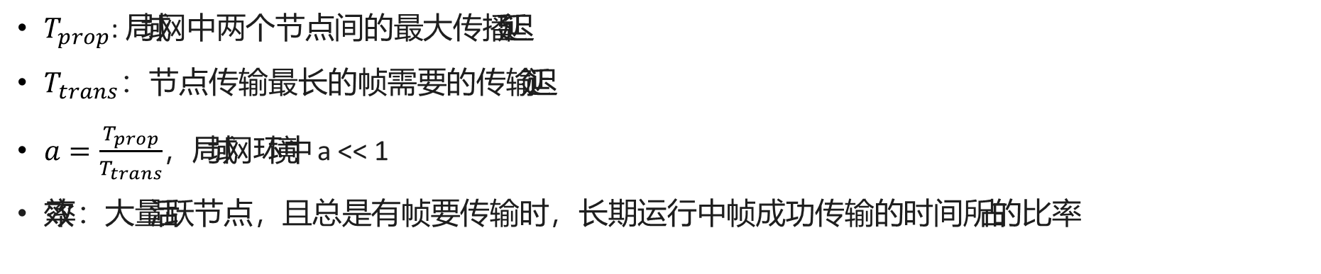
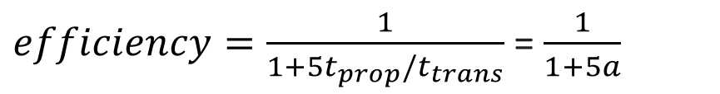
CSMA/CD的性能
$T_{prop}$: 局域网中两个节点间的最大传播延迟
$T_{trans}$：节点传输最长的帧需要的传输延迟
$a=\frac{T_{prop}}{T_{trans}}$，局域网环境中 a << 1
效率：大量活跃节点，且总是有帧要传输时，长期运行中帧成功传输的时间所占的比率
$efficiency=\frac{1}{1+5t_{prop}/t_{trans}}$ = $\frac{1}{1+5a}$
距离 | 传播延迟
100m | 0.5μs
1000m | 5μs
50km | 0.25ms
200km | 1ms
1000km | 5ms
10000km | 50ms
数据速率 | 1500字节的传输延迟
1Mbps | 12ms
10Mbps | 1.2ms
100Mbps | 120 μs
1Gbps | 12μs
10Gbps | 1.2μs
a = 0.5/120
efficiency = 0.9796
Notes:
帧传播时间（ 微秒级别）常远小于帧的传输时间（几百微秒甚至毫秒级别), a = 传播时间/传输时间 << 1

Slide 35
全双工以太网（教材P321)
采用CSMA/CD的以太网也称为半双工以太网：在发送的同时不能接收
连接两个节点的点到点链路：支持同时传输和接收信号，而不会互相干扰
  一个方向只有一个发送者和一个接收者
  两个节点都采用全双工方式：两个方向可以同时发送，想发就发，无需监听媒体和冲突检测
  端口支持的吞吐率是半双工方式的一倍
  链路的距离也不再受最短帧长（512比特）的限制，而纯粹考虑的是链路的物理特性
采用同样的以太网帧格式、同样的最小帧长、同样的物理层协议
以太网节点可以支持多种媒体选项，可以采用半双工或全双工模式
通过自动协商机制选择链路上的两端最合适的媒体选项
交换机

Slide 36
轮流(Taking Turns)协议
理想的多路访问协议：
  如果只有一个节点发送，该节点的吞吐率为R bps
  如果有M个节点要发送，每个节点的平均吞吐率为R/M bps
信道分割(Channel Partitioning)
  重负载：每个节点独占使用分配的子信道，公平，且高效
  轻负载：低效，即便只有一个活跃节点时，其吞吐率只为R/N
随机访问(Random Access)
  轻负载：高效，一个活跃节点的吞吐率为R
  重负载：冲突的开销
轮流（Taking Turns)
  希望在轻负载和重负载都有比较好的性能！

Slide 37

轮流(Taking Turns)协议
data
poll
轮询(Polling)
一个主节点 + 多个从节点
主节点依次轮询从节点
  轮询帧给出了节点可以传输的最大时间
  被轮询的节点有数据传输时：马上传输
  主节点观察信道上的活动了解该节点是否传输完成，轮询下一个节点
不会有冲突
问题：
  轮询开销，引入轮询时延，只有一个活跃节点时其吞吐率稍小于Rbps
  单点故障
master
data
slaves

Slide 38
轮流(Taking Turns)协议
令牌传递(token passing)
节点组织为一个环
令牌帧(token)：令牌为信道访问的信物
令牌从一个节点传输给下一节点，下一节点再传输给下一节点，如此绕环传递
如果节点有数据传输时，令牌到达该节点时：
  将令牌帧改造为数据帧，传输数据
  持有令牌的节点可以传输的时间不允许超过令牌持有时间THT(Token Hold Time)
  当没有更多数据或者THT到时，节点重新产生令牌，传输给下一节点
  获得令牌后传递的数据一般绕环一周后由发送者负责移走
需要保证只有一个令牌绕环传递
节点
节点
节点
假设N个节点，总是有数据要传输
信道的最大有效利用率(吞吐率）:
Throughput = N * THT / (N * THT + TRT)

Slide 39
【不介绍】DOCSIS(data over cable service interface specification)
MAP frame for
Interval [t1, t2]
CMTS
Downstream channel i
Upstream channel j
cable headend
t₁
t₂
Residences with cable modems
Minislots containing
minislots request frames
Assigned minislots containing cable modem
upstream data frames

Slide 40
主要内容
6.1 链路层概述
6.2 差错检测和校正技术
6.3 多路访问链路和协议
6.4 交换局域网
  MAC地址和ARP
  以太网
  交换机
  虚拟局域网
6.5 链路虚拟化：网络作为链路层
6.6 数据中心网络
6.7 回顾：Web页面请求的历程
6.8 小结

Slide 41

交换局域网
Router
IP Subnet
路由器：
  网络层的互连设备
  连接多个IP子网
交换机：
  数据链路层的互连设备
  通过交换机连接的主机属于同一个局域网
    节点（主机和路由器）通过网卡连接到局域网
    每个网卡(接口）有一个在该局域网上唯一的MAC地址/LAN地址/硬件地址/物理地址等
    节点要发送帧给同一个局域网的节点时，只需要构造一个MAC帧，获得媒体的访问权后发送即可
    帧的头部中包括了源MAC地址和目的MAC地址，通过MAC地址标识是哪个(节点的)接口发送，发送给哪个或者哪些(节点的)接口
      单播地址：某个节点
      组播地址：对于该组播地址感兴趣的一组节点
      广播地址：局域网上的所有节点
Switch
Switch
Switch
Switch
Computer Science
EE

Slide 42
IEEE802 MAC地址
1
1
22
24
I/G
U/L
Organizationally Unique Identifier
Organizationally Unique Address
最低位在前
局域网的MAC地址长度为6个字节（48个比特）
  书写格式：每个字节采用十六进制描述，之间以冒号或者连字符隔开，比如AC:DE:48:12:78:80
MAC地址用于标识某个网卡，并不需要描述是哪个局域网上的网卡，采用平坦地址空间
每个网卡有一个在世界上唯一的MAC地址：全球唯一意味着局域网也唯一
  前面24个比特为OUI（组织唯一标识符），标识某个厂商或机构(http://standards.ieee.org/regauth/oui/index.shtml)
  网卡制造商保证其生产的任意两块网卡的地址都不相同（OUI相同，但是OUA不同）
  第1个字节的最低位和次低位有特殊的含义：
    最低位为I/G(Individual/Group)，为0时表示单播地址，为1时表示组播地址
    次低位为U/L(Universal/Local)，为0时为全局地址，为1时是本地管理地址
  比如：AC-DE-48-12-7B-80，该地址并不是组播地址!!!
  0xAC = 0b10101100 I/G和U/L位都是0，表示全局单播地址
随机MAC地址：许多操作系统允许临时生成一个地址作为该网络接口的MAC地址，保证用户隐私
  B2:18:…， 0xB2=0b10110010，该地址的U/L比特位1，表示本地管理地址

Slide 43
MAC地址：帧的发送和接收
局域网(以太网)支持三种数据传输模式：
  单播： 发送帧给指定的接收者
  广播：发送帧给链路上的所有接收者，广播帧的目的地址为全1，即FF-FF-FF-FF-FF-FF
  组播：发送帧给链路上的某些接收者，组播地址中的第一个字节的最低位为1
节点(网卡)从链路上收到一个单播帧之后，进行过滤
  如果帧的目的地址和节点的MAC地址匹配，则其递交给高层
  如果不匹配，则丢弃该帧
收到广播帧时接收并递交给高层
收到组播帧时：
  网卡想要接收某些组播帧，必须通知网卡对哪些组播地址感兴趣
  网卡维护少数几个感兴趣的组播地址列表
  网卡还可记录多个感兴趣的组播地址的散列值
  首先将帧中的目的组播地址与感兴趣的组播地址列表匹配；如果不匹配时，计算目的组播地址的散列值, 然后与保存的散列值比较，如果匹配，则接收并递交给高层
网卡可设置为混杂(promiscuous)模式：所有收到的帧都交给高层

Slide 44
地址解析协议ARP（Address Resolution Protocol）
查找转发表，发现IP分组的目的地址在接口所在LAN，解析该IP地址对应的MAC地址
查找转发表，发现要通过接口上的下一跳路由器转发，解析下一跳路由器对应的MAC地址
ARP协议用于以太网等广播链路中，将IP地址映射为MAC地址。RFC 826
IP地址和MAC地址映射保存在网络接口的ARP映射表中，表项具有一定的生命期(TTL)，比如20分钟
假设A要解析B的MAC地址，如果ARP映射表没有匹配，采用链路层广播发送ARP请求
  ARP请求包含： A(发送者)的MAC地址和IP地址 + B(目标)的MAC地址(?，一般为全0或全1)和B的IP地址
目标节点B采用链路层单播发送ARP响应给A：B的MAC地址和IP地址+ A的MAC地址和IP地址
节点A
IP地址 | MAC地址 | TTL
10.11.0.1 | 20-20-20-20-20-20 | 300
B | M_B
节点B
IP地址 | MAC地址 | TTL
10.11.0.1 | 20-20-20-20-20-20 | 200
A | M_A
收到② 后
收到① 后
节点C
IP地址 | MAC地址 | TTL
A | M_A
A
B
C
① A->all: 谁的IP地址是B？
+我的IP地址为A, MAC地址为M_A
如果缓存中有A，则更新相应的MAC地址 + TTL
② B->A: 我(M_B)的IP地址是B
Notes:
net.ipv4.neigh.default.base_reachable_time_ms = 30000 # 30秒
5分钟?20分钟?
ARP请求的目的站点B（A→B）缓存A的映射
ARP响应的接收者A缓存B的映射，ARP是无状态协议，并不记录是否发送过请求
其他接收到ARP请求的站点在缓存中已包含A的映射时更新映射

Slide 45
地址解析协议ARP: ARP分组格式
ARP请求：解析地址时广播方式发送，目的地址为FF:FF:FF:FF:FF:FF
ARP响应：单播发送
48比特 | 48比特 | 16比特 | 28字节 | 18字节 | 32比特
目的MAC地址 | 源MAC地址 | 协议（0x0806） | ARP分组 | 填充 | CRC
硬件类型(=1, Ethernet) |  | 协议类型(=0x0800, IP)
硬件地址长度 | 协议地址长度 | 操作（请求为1，响应为2）
发送者硬件地址（Ethernet：6个字节）
发送者协议地址（IP：4个字节）
目标硬件地址（Ethernet：6个字节）
目标协议地址（IP：4个字节）
以太网帧携带用户数据：28字节ARP+18字节填充=46字节
46 + 18字节Ethernet头部 = 64字节=512比特

Slide 46
地址解析协议ARP
R1
R2
R3
MAC: R1→R2
IP：S→D
MAC: R2→R3
IP：S→D
S --> D途中经过每个广播链路时都要解析IP地址
无故（Gratuitous）ARP
  广播一个要求解析自己IP地址的ARP请求: MAC address, sender IP; MAC address=？sender IP,
  在启动或者改变IP地址时，可检查IP地址是否已经使用（RFC5227）
相关命令和工具
  arp或ip neighbor命令：显示和修改ARP缓存
  Linux系统的arping命令：通过ARP协议判断网段上对应IP地址的主机是否存在
R2：根据D查找转发表，下一跳为R3，通过ARP获得R3的MAC地址，转发给R3
A
B
C
① A->all: 谁的IP地址是A？
+我的IP地址为A, MAC地址为...
如果地址已经使用，则
② B->A: 我的IP地址是A
ARP伪装攻击
如果缓存中有A，则更新相应的MAC地址
Notes:
RFC 5227 IPv4 Address Conflict Detection
* 广播ARP Probe请求： sender IP=0.0.0.0, MAC address; sender IP, MAC address=？
如果连续3个probe请求都没有响应，接下来广播ARP请求（称为ARP announcement): sender IP, MAC address; sender IP, MAC address=?
* 也可广播ARP响应:sender IP, MAC address; sender IP, MAC address=全0或全1，但考虑到历史因素以及与早期ARP实现的兼容，不建议
可以让其他节点更新发送者的MAC地址。如在Mobile IP中MH主机回到Home Network时发送

Slide 47
主要内容
6.1 链路层概述
6.2 差错检测和校正技术
6.3 多路访问链路和协议
6.4 交换局域网
  MAC地址和ARP
  以太网
  交换机
  虚拟局域网
6.5 链路虚拟化：网络作为链路层
6.6 数据中心网络
6.7 回顾：Web页面请求的历程
6.8 小结

Slide 48

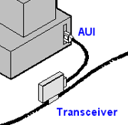
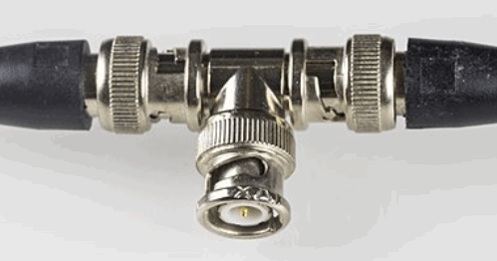
以太网(Ethernet)
以太网是目前最为广泛使用的局域网技术
1973年Robert Metcalfe在博士论文中描述了其对局域网技术的研究，毕业之后加入Xerox公司，与同事David Boggs一起发明了以太网
1980年，Xerox、Intel、DEC联合开发以太网的基带版本DIX，并在1985年发布了以太网的增强版本(Ethernet-II)
IEEE 802.3委员会以以太网为基础，制定了IEEE 802.3局域网规范，两个版本的整体技术一致
1983年的10Base5采用粗同轴电缆。每个网段覆盖范围最多500米
1985年的10Base2采用细同轴电缆，通过T型连接头连接。每个网段覆盖范围最多200米
Metcalfe’s Ethernet sketch

Slide 49


以太网: 转发器和集线器
1991年的10BaseT引入集线器(Hub)，节点通过双绞线与集线器连接，组成星形拓扑结构
  节点与Hub之间覆盖的距离最多100米
为了覆盖更远的距离：Repeater = Hub
  10Base5和10Base2引入了中继器/转发器(Repeater)：将两个网段通过转发器连接
  10BaseT的集线器可以与另一个集线器级联，组成层次星形拓扑结构
  Hub: 多端口的Repeater
Repeater
Hub
Hub
Hub
Hub
星形拓扑结构
总线拓扑结构
层次星形拓扑结构

Slide 50
以太网: 转发器和集线器
物理层的互连设备：转发器和集线器
工作在物理层，提供比特流的转发
从一个端口收到的信号识别出携带的比特，然后在其他端口重新生成信号并发送
通过其连接的网段本质上仍然属于同一个冲突域（Collision domain）
  从一个端口收到的比特流会被转发到所有的端口
  如果有两个或两个以上节点发送时都会遇到冲突
    如果多于两个端口同时传输，集线器会在这些端口产生并发送一个冲突存在信号
  对于以太网：同一个冲突域的节点共享带宽，每个节点采用CSMA/CD竞争媒体的访问权
多端口的集线器可以关闭某个端口
和MAC协议无关，既无缓冲功能，也无分段功能
Hub

Slide 51
以太网：媒体选项
IEEE于1980年成立802委员会制定局域网标准，使得不同厂商生产的设备间能够相互通信
IEEE 802委员会下设多个IEEE 802工作组，负责某一种特定的局域网技术标准的制定
  IEEE 802.3：以太网标准
  IEEE 802.11：无线局域网标准
以太网标准：
  相同的数据链路层协议：
    统一的Ethernet帧格式
    MAC：半双工方式的CSMA/CD
    MAC：全双工方式的交换以太网
  多种物理媒体选项：物理层各不相同
    命名策略：<数据速率><信号方式><网段最大长度或者媒体描述>
    数据速率从10Mbps-->100Mbps-->1Gbps --> 10Gbps --> 40Gbps --> …
    信号方式一般为Base，表示采用基带传输（传输的是数字信号）
    媒体描述： T表示双绞线，F表示光纤，P表示无源光网络PON等
application
transport
network
link
physical
MAC protocol
and frame format
100BASE-TX
100BASE-T2
100BASE-FX
100BASE-T4
100BASE-SX
100BASE-BX
fiber physical layer
copper (twister pair) physical layer
Notes:
IEEE于1980年成立802委员会制定局域网标准，使得不同厂商生产的设备间能够相互通信
1985年被美国标准化协会ANSI采用成为美国国家标准
1987年ISO修改并发布为ISO 8802标准
IEEE 802委员会制定了多个局域网技术标准 https://www.ieee802.org
媒体和拓扑结构的不同，可有多种访问控制
逻辑链路控制LLC(Logical Link Control)：隐藏下层媒体访问控制的细节，为高层提供统一的接口
媒体访问控制MAC：规范对媒体的访问，提供节点间帧的传输

Slide 52
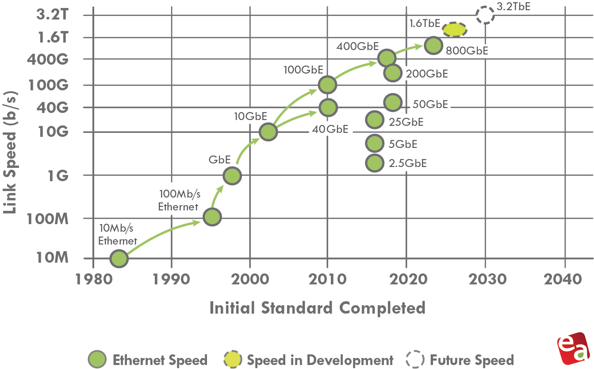
以太网的发展
https://ethernetalliance.org/ 2015年成立，推动Ethernet技术的进一步发展和产业化

Slide 53
以太网帧格式
以太网向上层提供无连接方式的不可靠的数据传输服务
每个帧有一个最小帧长和最大帧长限制（不包括前导部分）
  最大帧长：携带的用户数据部分最长为1500字节（MTU=1500字节），即最大帧长为1518字节（不包括前导部分），避免节点获得媒体访问权之后独占
  最小帧长：最少必须为64字节（512比特），采用CSMA/CD媒体访问控制技术的限制
    帧的传输时间 ≥ 冲突检测的最坏时间（2倍两个相距最远的节点间的传播延迟）
帧同步：面向比特的同步协议 + 违例编码
8字节的前导：接收方与发送方的同步，提醒帧的开始。不需要保留，不计入到帧长中
通过检测到链路的空闲确定帧的结束
  早期通过检测是否有载波来实现
  现在采用检测到空闲信号模式(违例编码）来实现
8 | 6 | 6 | 2 | 0～1500 | 0～46 | 4 | 字节
前导 | 目的地址 | 源地址 | 类型/长度 | 数据 | 填充 | 检验和(CRC)
7 字节
1字节
10101010 | … | 10101010 | 10101011
46～1500
Notes:
帧(Frame)：发送者和接收者的网卡地址、数据部分的长度、高层协议类型以及检验和

Slide 54
以太网帧格式
源MAC地址：哪个网卡发出
目的MAC地址：可以是单播、组播和广播地址
32比特的CRC检验和，用于检测帧传输过程中可能出现的错误
类型/长度：如果为类型时，标识哪一个高层协议，类型字段的取值大于等于0x0600(=1536)
数据字段：
  数据字段不足46字节时，需要填充至46字节，以保证以太网MAC帧不小于64字节
  数据字段大于等于46字节时，不需要填充字段
8 | 6 | 6 | 2 | 0～1500 | 0～46 | 4 | 字节
前导 | 目的地址 | 源地址 | 类型/长度 | 数据 | 填充 | 检验和(CRC)
7 字节
1字节
10101010 | … | 10101010 | 10101011
46～1500
前同步码
帧开始定界符

Slide 55
以太网帧格式
应用层
TCP/UDP
IP
媒体访问控制(MAC)
物理层
高层协议
逻辑链路控制(LLC)
媒体访问控制(MAC)
物理层
类型/长度：
  类型：Ethernet-II帧格式，主机和路由器等采用的格式
    标识哪一个高层协议
    类型字段的取值大于等于0x0600(=1536)
    高层协议要能够知道哪些部分可能是MAC层填充的内容
      分组为固定长度（比如ARP分组）
      分组头部中包含长度字段（比如IP分组）
  长度：IEEE802.3帧格式中，MAC层之上为逻辑链路控制LLC
    表示数据部分的长度
    长度字段取值为0-1500
类型 | 协议
0800 | IPv4
0806 | ARP
8100 | VLAN
8137 | IPX
86DD | IPv6
8808 | MAC控制
8863 | PPPoE发现
8864 | PPPoE会话
88CC | LLDP
8 | 6 | 6 | 2 | 0～1500 | 0～46 | 4 | 字节
前导 | 目的地址 | 源地址 | 类型/长度 | 数据 | 填充 | 检验和(CRC)

Slide 56
主要内容
6.1 链路层概述
6.2 差错检测和校正技术
6.3 多路访问链路和协议
6.4 交换局域网
  MAC地址和ARP
  以太网
  交换机
  虚拟局域网
6.5 链路虚拟化：网络作为链路层
6.6 数据中心网络
6.7 回顾：Web页面请求的历程
6.8 小结

Slide 57
物理层互连设备:转发器和集线器
一个链路所支持的范围是有限的：信号在传播过程中会衰减，可以通过物理层的转发器或集线器来传播更远的距离
对于使用多路访问（广播）媒体的局域网而言：
  通过集线器连接起来的局域网属于同一个冲突域
    如果多个节点同时传输，则会遇到冲突，在同一时刻允许最多1个节点传输
    所有节点共享链路的带宽
    为了避免冲突，以太网采用CSMA/CD协议来规范，从而导致：
      连接的节点数目有限制：以太网的节点最多1024个
      CSMA/CD协议导致覆盖的范围更加受限
    每个节点发送的帧，会被链路上的其他所有节点看到

Slide 58
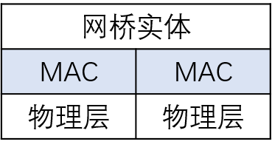
链路层互连设备：交换机
数据链路层的网络互连设备：网桥（Bridge)和交换机(Switch)
一般用于连接采用相同或者类似媒体访问控制协议的链路
不同的端口属于不同的冲突域，从而支持更多的节点和更广的覆盖，不再是所有节点共享带宽，支持更大的总吞吐率
网桥内部有缓冲区，每个端口可采用不同的媒体选项（不同数据速率，不同媒体）
对于通过网桥连接的节点而言：
  所有节点属于一个扩展的更大的局域网
  所有节点属于同一个广播域: 广播帧发送到所有节点
网桥和交换机的主要区别在于交换机通过交换硬件电路实现快速的转发
  网桥 = 交换机
Notes:
提供端口间的隔离功能，进行过滤和转发，把收到的帧转发到合适的方向直到最终到达接收者

Slide 59
透明网桥(Transparent Bridge)
源路由网桥：源节点发现到目的节点的路由，网桥按照源节点指出的路径进行转发
透明网桥：
  节点不需要进行任何的改变，甚至都觉察不到网桥的存在
  在不是复杂的网络拓扑中，网桥也可不进行任何配置
  网桥在转发时不会改变MAC帧的内容
H1→H2 Data
H1→H2 Data
H1
H2

Slide 60
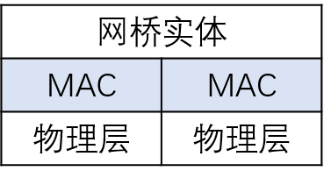
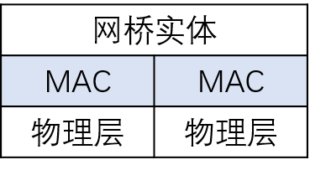
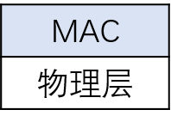
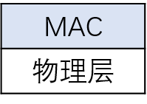
网桥的基本工作原理
网桥维护一个转发表：节点（MAC地址），哪个端口（端口号）， 生命期(TTL)
自学习：基于收到帧的源地址了解到节点可通过该端口到达
扩散：如果收到帧的目的地址在转发表中找不到，则进行扩散，到来端口外的所有其他端口转发
过滤：如果目的地址所在的端口与到来端口相同，则（过滤）不转发
转发：如果目的地址所在端口与到来端口不同，转发到目的地址所在的端口上
超时：转发表项超时时，从转发表中移走
节点 | 端口 | TTL
H2 | 3 | 300
H1→H2 Data
H1→H2 Data
3
H1→H2 Data
1
2
H1
H2
H1→H2 Data
H1→H2 Data

Slide 61
网桥工作过程示例
学习：站点A给B发送数据，转发表加入<A,1>
扩散：帧向所有其它端口（即端口2和3）扩散。
转发：B发送数据给A，学习到<B,2>，转发到端口1
过滤：C发送数据给A，学习到<C,1>，过滤（不转发）该帧
老化：转发表表项的TTL每秒都减少，为0时从转发表中清除，一般初始TL设置为300秒
缓冲：网桥的各个端口的数据速率允许不一样，多个端口来的数据可能要转发到同一个端口，网桥有足够的缓冲区，并且可采取合适的流量控制技术
如果网桥连接的局域网采用不同的MAC协议，需要进行MAC帧格式之间的转换
MAC地址 | 端口号 | TTL
A | 1 | 300
B | 2 | 300
C | 1 | 300

Slide 62
网桥
如果多个网桥连接的互连网出现了路由回路
帧在扩散时会产生广播风暴
  广播帧进行扩散
  单播帧在不知道目的节点位置时进行扩散
  这些帧不断被扩散，网桥无法移走这些帧
基于源地址学习时可能导致错误学习
路由回路不可能完全避免
  复杂的网络很容易错误配置导致回路出现
  多条路径存在可以提供冗余以提高可靠性
生成树算法STP（Spanning Tree Protocol）构造一颗生成树覆盖所有局域网，扩散和转发都限制在生成树上，只在那些属于生成树的端口之间扩散和转发
H1
B1
B2
B4
B3
H2

Slide 63
交换机和路由器
application
transport
network
link
physical
都采用分组交换（存储转发）
  路由器：基于网络层头部查找转发表进行转发
  交换机：基于链路层头部查找转发表进行转发
基于转发表进行转发：
  路由器：通过路由协议构造转发表
  交换机：
    基于源地址学习
    在转发表项没有匹配时扩散，有匹配时过滤和转发
    广播帧会扩散到所有网段
管理角度：
  交换机：即插即用，在采用生成树算法时也只需要少量配置
  路由器：需要配置接口IP地址、路由协议参数
网络拓扑：
  交换机：一般采用层次星形拓扑。出现路由回路必须采用生成树算法
  路由器：支持网状拓扑结构
    出现路由回路时，TTL字段保证分组不会一直游荡
datagram
frame
link
physical
frame
switch
network
link
physical
datagram
frame
router
application
transport
network
link
physical

Slide 64
主要内容
6.1 链路层概述
6.2 差错检测和校正技术
6.3 多路访问链路和协议
6.4 交换局域网
  MAC地址和ARP
  以太网
  交换机
  虚拟局域网
6.5 链路虚拟化：网络作为链路层
6.6 数据中心网络
6.7 回顾：Web页面请求的历程
6.8 小结

Slide 65
虚拟局域网（Virtual LAN）
网桥连接成一个大的“扩展”的局域网，属于同一个广播域(Broadcast Domain)
  广播帧表示发送给局域网的所有主机，扩散到所有局域网→广播帧占用相当大的带宽
  网桥提供过滤和转发功能，但是并没有真正实现负载的隔离
    帧在不知道目的节点位置时扩散，其他端口仍然可能收到别的节点发送的（目的地为其他节点）帧
    可以进行ARP伪装攻击
管理方面的问题：搭建一个反映逻辑组织架构的物理拓扑要增加工作量和成本
  一个交换机只能用于连接同一个部门的主机
  用户移动物理位置，但是逻辑的组织结构不变?
802.1Q提出了VLAN的思想
扩展的LAN可被分割成几个逻辑上处于不同位置的虚拟局域网，每个虚拟局域网被分配一个标识（VLAN ID）
帧(单播帧、组播帧和广播帧）只在同一个虚拟局域网中转发
  限制了广播帧的扩散的范围
  单播帧也只在相同ID的VLAN中转发
Computer
Science
EE
Notes:
搭建一个反映组织结构的网络拓扑要增加工作量和成本，（1）同一部门的工作人员不在同一楼层（或者建筑物），（2）部门没有变换而办公地点变动，或者部门变换而办公地点不变（3）属于不同部门的计算机数目或许不能很好匹配所在交换机的端口数量。
在一些公司中，组织结构经常变化，这意味着网络管理员要花大量时间完成物理拓扑的改变，而在某些情况下，由于受到物理条件的限制，这种改变甚至根本不可能完成。

Slide 66
VLAN：逻辑上的分割
基于MAC地址的VLAN：根据帧的MAC地址来确定属于哪一个VLAN
  交换机维护了一个MAC地址和对应VLAN的表
  表的维护是一项繁琐的工作
  节点的移动无需进行重新配置
基于协议的VLAN：
  根据第三层（网络层）的协议和第三层地址来判断属于哪一个VLAN
  要求交换机支持第三层的交换
基于端口的VLAN：根据交换机的端口来进行分割，最为常见
  交换机配置各个端口所属的VLAN的ID。从端口收到帧(如果没有包括VLAN ID)，则该帧属于端口所对应的VLAN
  连接到交换机的一个端口上的所有传统节点都必须属于同一个VLAN中
  节点移动位置，只需重新配置其所要连接的交换机的相应端口的VLAN设置即可
不同VLAN中的节点之间的数据传输要依赖于路由器
  第三层交换机：交换+路由
1
7
9
15
2
8
10
16
…
…
EE (VLAN ports 1-8)
CS (VLAN ports 9-15)

Slide 67
虚拟局域网：干线链路(Trunk Link)
如果虚拟局域网分布在多个VLAN交换机？
配置VLAN交换机的一对端口属于同一个虚拟局域网：有伸缩性的问题
干线链路：两个VLAN交换机的干线端口之间的链路
  干线链路传输的帧不是传统的以太网帧，而是包含了VLAN ID的VLAN帧
8 | 6 | 6 | 2 | 0～1500 | 4 | 字节
前导 | 目的地址 | 源地址 | 类型 | 数据 + 填充 | 检验和(CRC)
8 | 6 | 6 | 2 | 2 | 2 | 0～1500 | 4 | 字节
前导 | 目的地址 | 源地址 | TPID 0x8100 | TCI | 类型 | 数据 + 填充 | 检验和(CRC)
TCI(Tag Control Information)
3比特优先级(0-7)，7最高，决定在节点内部排队时的优先级，802.1p中定义
1比特DEI(Drop Eligibility Indicator) 可丢弃指示
12比特VLAN ID：为0表示未知VLAN
1
7
9
15
1
3
5
7
2
8
10
16
16
2
4
6
8
…
…
…
EE (VLAN ports 1-8)
CS (VLAN ports 9-15)
Ports 2,3,5 belong to EE VLAN
Ports 4,6,7,8 belong to CS VLAN

Slide 68
虚拟局域网：
三种类型的帧：
VLAN帧：VID不为0的帧
VID=0的优先级标记帧：所属的VLAN由其他配置决定。基于端口的VLAN中，属于该端口所配置的VLAN
传统以太网帧：帧类型不等于0x8100的帧
三种链路：
干线链路(Trunk Link)：传输VLAN帧，连接VLAN设备
接入链路(Access Link)：传输以太网帧，连接传统以太网设备
Hybrid链路：连接传统以太网或VLAN设备，可传输以太网和802.1Q帧，但是该链路上属于同一个VLAN的节点应该支持同一种类型的帧
Router
Trunk Link
Access Link
Trunk Link
Hybrid Link
Access Link
VLAN-aware Device

Slide 69
主要内容
6.1 链路层概述
6.2 差错检测和校正技术
6.3 多路访问链路和协议
6.4 交换局域网
6.5 链路虚拟化：网络作为链路层
6.6 数据中心网络
6.7 回顾：Web页面请求的历程
6.8 小结

Slide 70


Web请求的历程
同学使用笔记本连接到校园网，访问某个web服务器
DHCP获得IP地址等配置
DNS查询获得web服务器的IP地址
HTTP请求/响应获得页面
browser
DNS server
Comcast network
68.80.0.0/13
school network
68.80.2.0/24
web page
web server
Google’s network
64.233.160.0/19
64.233.169.105

Slide 71
额外的Slides

Slide 72
海明距离(Hamming Distance)
码字(codeword)：若干个码元组成的序列
码长：码字中码元的数目
码距（hamming，汉明/海明距离）：两个等长码字之间对应码元（符号）不同的数目
  二进制码字中，两个码字进行异或(模2相加)时，对应位置如果相同则为0，如果不同则为1
  →两个码字之间异或后1的个数就是这两个码字之间的距离
  码字10100与11000之间的码距d = 2
最小码距：在码字集合(码集)中全体码字之间距离的最小数值，表示为d_{min}
检出e个错码，要求码集的海明距离d≥e+1
纠正t个错码，要求码集的海明距离 d≥2t+1
检出e个错码，同时能纠正t (e>t)个错码，则应满足 d≥e+t+1 (e>t)
1到e个差错
x
y
x
y
e
t
t
检出e个错码
纠正t个错码
d≥e+1
d≥2t+1

Slide 73




循环冗余码CRC：一个好的生成多项式
若r次多项式G(x)含(x+1)的因子，则能检测出所有奇数位错
  反证法：假设无法检测出来，可以推出E(1)=0，但是奇数位错的特征说明E(1)=1，矛盾
若G(x)中不含x的因子(常数项为1)，且对任何0<e≤n-1，除不尽x^{e}+1。则能检测出所有的双错: 先确定双错的差错多项式E(x)，然后判断其除以G(X)的余式不为0
$$x^{i}$$
$$x^{j}$$
0 | 0 | 1 | 0 | 0 | 1 | 1 | 0 | 1 | 1 | 0 | 1 | 0 | 0 | 1 | 1 | 0
n-1
0
$$x^{i}$$
$$x^{j}$$
若G(x)中不含x的因子，即G(x)中的常数项为1，则能检测出所有突发长度≤ r的突发错：
0 | 0 | 1 | 0 | 0 | 1 | 1 | 0 | 1 | 1 | 0 | 1 | 0 | 0 | 1 | 1 | 0
注意G(x)为r次多项式→ E(x)/G(x) ≠ 0
n-1
0

Slide 74
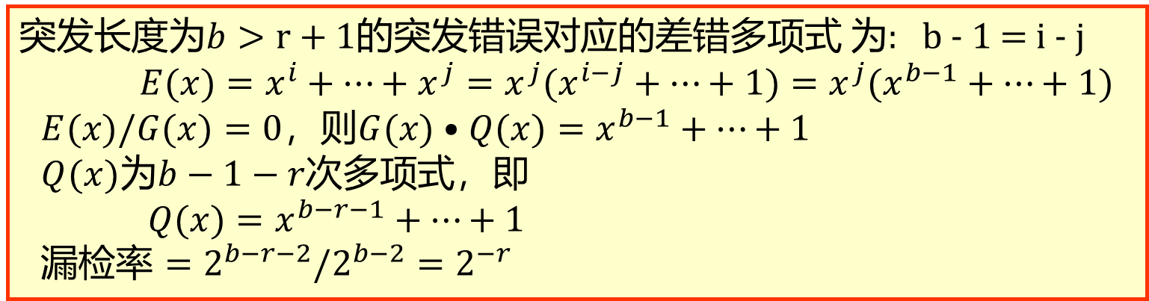
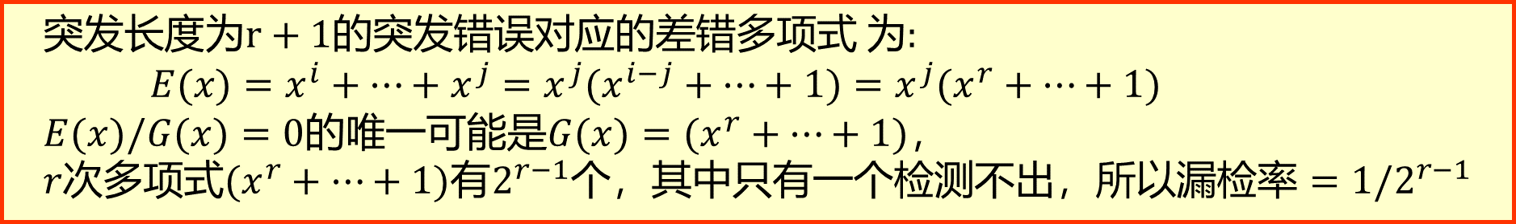
循环冗余码CRC：一个好的生成多项式
若G(x)中不含x的因子，即G(x)中的常数项为1，则
  对突发长度为r+1的突发错误的漏检率为2^{-(r-1)}
  对突发长度b(b>r+1)的突发错误的漏检率为2^{-r}
首先写出相应的差错多项式
漏检率 = 漏检事件个数/总的事件空间个数
$$突发长度为r+1的突发错误对应的差错多项式 为: \\ E(x)=x^{i}+⋯+x^{j}=x^{j}(x^{i−j}+⋯+1)=x^{j}(x^{r}+⋯+1) \\ E(x)/G(x)=0的唯一可能是G(x)=(x^{r}+⋯+1)， \\ r次多项式(x^{r}+⋯+1)有2^{r−1}个，其中只有一个检测不出，所以漏检率=1/2^{r−1}$$
注意G(x)为r次多项式
$突发长度为b>r+1的突发错误对应的差错多项式 为:$ b - 1 = i - j
$$E(x)=x^{i}+⋯+x^{j}=x^{j}(x^{i−j}+⋯+1)=x^{j}(x^{b−1}+⋯+1) \\ E(x)/G(x)=0，则G(x)•Q(x)=x^{b−1}+⋯+1 \\ Q(x)为b−1−r次多项式，即 \\ Q(x)=x^{b−r−1}+⋯+1 \\ 漏检率=2^{b−r−2}/2^{b−2}=2^{−r}$$
返回CRC介绍

Slide 75
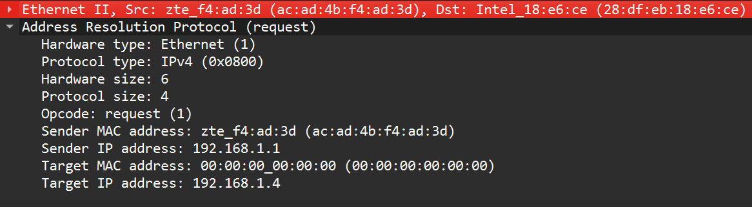
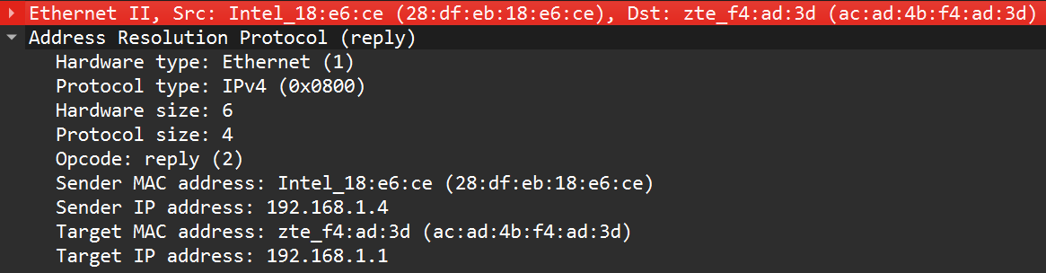
地址解析协议ARP
RFC 1122 2.3.2 Unicast Poll ：可以主动单播发送ARP请求，确认以前的缓存是否仍然活跃。
Notes:
RFC 1122 ： Unicast Poll（30seconds?) -- Actively poll the remote host by periodically sending a point-to-point ARP Request to it, and delete the entry if no ARP Reply is received from N successive polls. Again, the timeout should be on the order of a minute, and typically N is 2.

Slide 76
ARP Spoofing Attack(Man-in-the-Middle)
A要和B通信，首先A广播ARP请求，B发送响应给A
攻击者伪造一个ARP响应，单播发送给被攻击者
节点收到伪造的响应后会更新缓存，即污染ARP缓存
10.0.0.1
00:00:00:00:00:01
xx.xx.xx.xx
xx:xx:xx:xx:xx:xx
10.0.0.2
00:00:00:00:00:02
A
<- ARP Reply
X
ARP Reply ->
B
IP Address | MAC Address
10.0.0.2 | 00:00:00:00:00:02
IP Address | MAC Address
10.0.0.1 | 00:00:00:00:00:01
xx:xx:xx:xx:xx:xx
xx:xx:xx:xx:xx:xx
X将收到的来自于A（或B）的分组转发给B（或A）
A和B并没有觉察到中间人X的存在
ARP协议
可监测网段上的ARP分组，找出潜在的ARP攻击者
静态ARP映射可避免解析过程带来响应延迟，也可避免ARP攻击带来的安全威胁

